Slide 1
W14 Breng je bewijs onder woorden met BBB
Romke Koch – Het Amsterdams Lyceum

Slide 2
Claim, Evidence, Reasoning (CER) of Beweer, Bewijs, Beargumenteer (BBB)

Slide 3
BBB overzicht presentatie
Uitleg CER / BBB, bespreking biologisch voorbeeld
Hoe begin je met BBB in je klas?
Oefenen
Claim / Bewering bedenken: datanuggets
Evidence / Bewijs verzamelen : moord oplossen
Reasoning/ Beargumenteren : Hexagonal thinking, examens

Slide 4
Claim | Beweer | Conclusie bij een vraag/stelling
Evidence | Bewijs | Alle (wetenschappelijke) gegevens die je stelling onderbouwen
Reasoning | Beargumenteer | Korte uitleg waarmee je het bewijs koppelt aan je stelling op basis van juiste wetenschappelijke principes,

Slide 5
CER/BBB (McNeill & Krajcik, 2012)

Slide 6
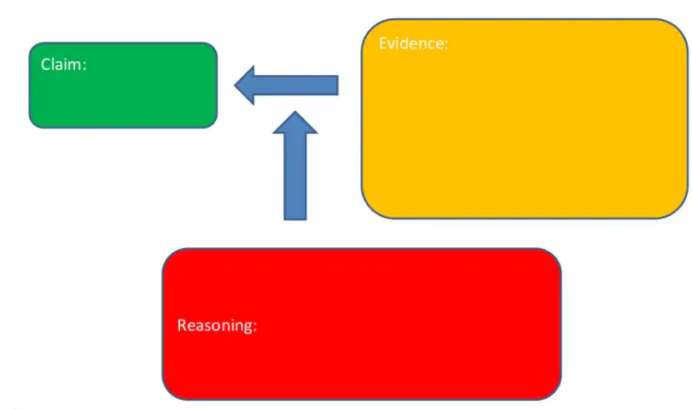

Slide 7
Voorbeeld: Wat gebeurt er met een haaienpopulatie als het phytoplankton in een gebied uitsterft?
De haaienpopulatie sterft (ook) uit. (Claim/Bewering). Een haai eet andere vissoorten zoals lantaarnvissen en die eten op hun beurt weer garnalen en kreeftjes. Garnalen en kreeftjes eten phytoplankton (Evidence/Bewijs). Phytoplankton is een producent en zijn autotroof. Andere organismen in het voedselweb zijn afhankelijk van de omzetting van zonlicht in chemische energie die phytoplankton uitvoert. Eerste orde consumenten zoals Garnalen als kreeftjes gaan dood bij voedseltekort, waarna tweede orde consumenten of 3e orde consumenten zoals haaien ook aan voedseltekort doodgaan (Reasoning/Beargumenteer) Men zou kunnen denken dat de haaien populatie ongewijzigd blijft omdat haaien geen phytoplankton eten, maar dat is dus niet zo omdat ze indirect organismen eten die organismen eten die phytoplankton eten (Rebuttal/weerlegging)

Slide 8
Hoe leer je BBB aan?
Wees concreet en geef leerdoelen aan door hardop je stappen uit te spreken
Gebruik simpel voorbeeld om Bewering en Bewijs te leren herkennen. Dat gaat relatief gemakkelijk
Beargumenteren is het lastigste:
Waarom ondersteunt dit bewijs je bewering?
Gebruik logica, beschrijf een verband,

Slide 9
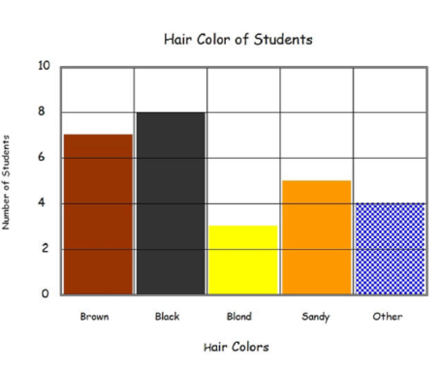
Een Claim/Bewering ontwerpen
Benoem de wetenschappelijke vraag en het antwoord van dit onderzoek op basis van deze gegevens
Welke (andere) vraag past ook goed bij deze gegevens?
Verzin een Claim/Bewering die op basis van deze gegevens gemaakt kan worden.

Slide 10
Maar heb je ook bewijs?
Geef aan welk bewijs/evidence je hebt voor je bewering/claim

Slide 12
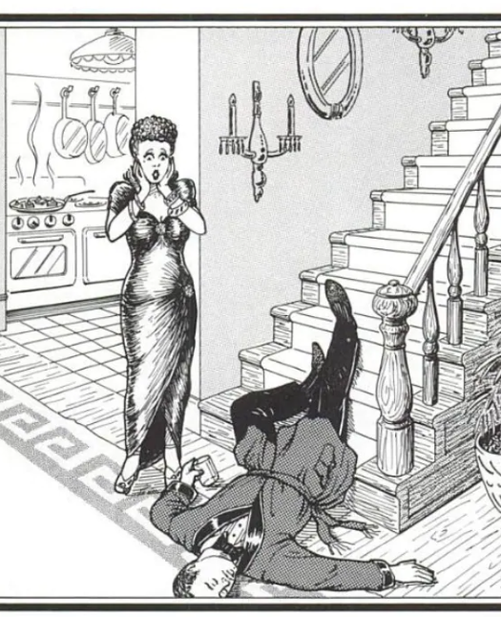
Moord: gestruikeld of geduwd? Welke bewijzen zie je in de cartoon?
Verzamel Bewijs

Slide 13
Moord: gestruikeld of geduwd? Welke bewijzen zie je
Mogelijke Claims/Beweringen:
Ze vertelt de waarheid, Hij is gestruikeld
Ze liegt, hij is geduwd
Evidence/Bewijs: ???

Slide 14
Waarom CER en BBB gebruiken?
Claim of Bewering helpt leerlingen een (voorlopige) conclusie te onderbouwen.
Een argument of uitleg wordt overtuigender als er ‘bewijs’ geleverd wordt
Leerling kan gerichter naar een bron kijken
Wetenschappers leveren op vergelijkbare wijze bewijs voor hun stelling en dit wordt in Examendomein A getoetst.

Slide 15
BBB Amoebe sisters

Slide 16
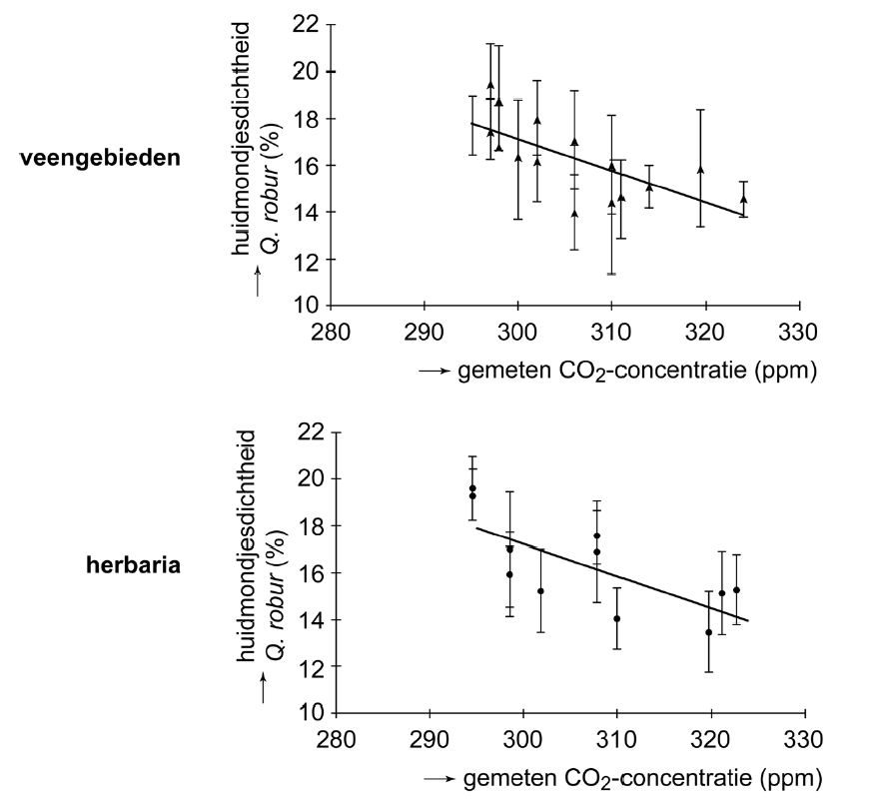
Examenvragen bevatten vaak ook een Claim, Evidence component. De Reasoning moet vaak door de leerling worden gedaan.
z

Slide 17
CER → Hexagonal thinking = verbindingen oefenen
z

Slide 18
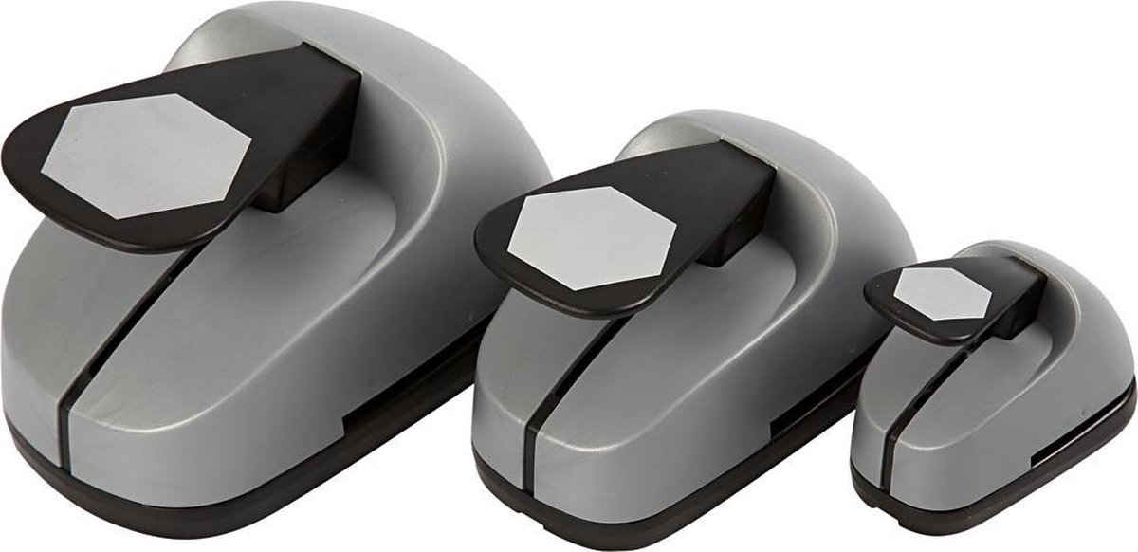
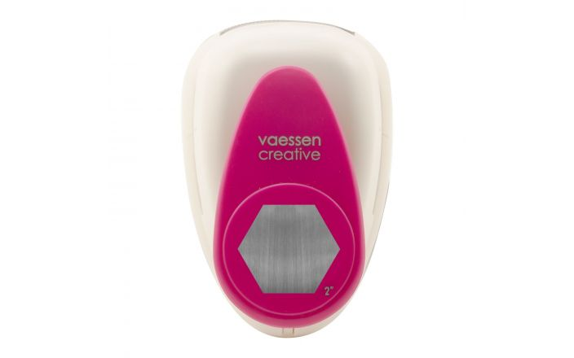
Ponsset 2,5 4,9 en 7,5 cm. Die van 4,9 cm werkt het prettigste
https://www.bol.com/nl/nl/p/ponsen-set-b-25-49-75-mm-zeskant-3-assorti/9200000040214388/
https://www.hobbyshop-online.nl/pons-hexagon-jumbo-5cm/

Slide 20
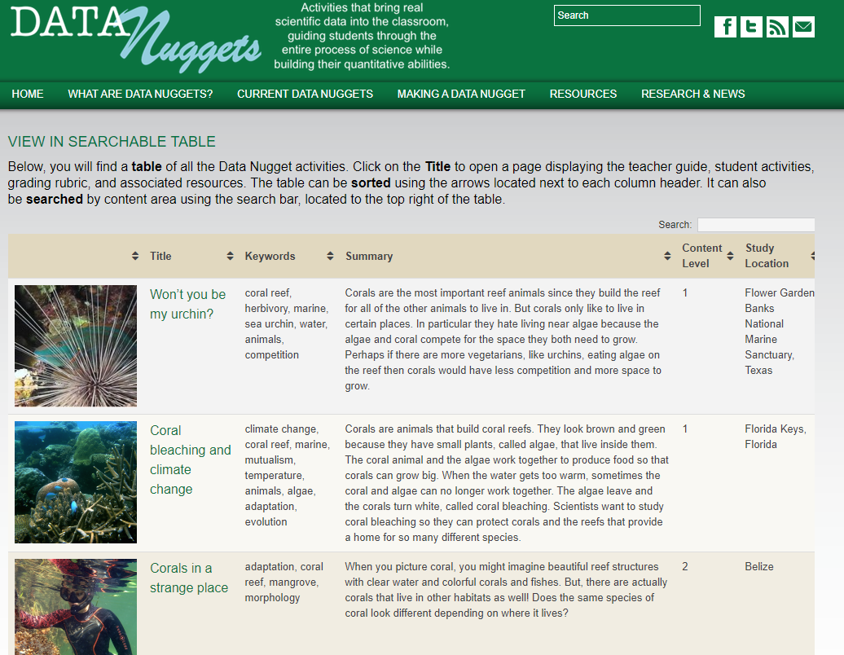

Slide 21
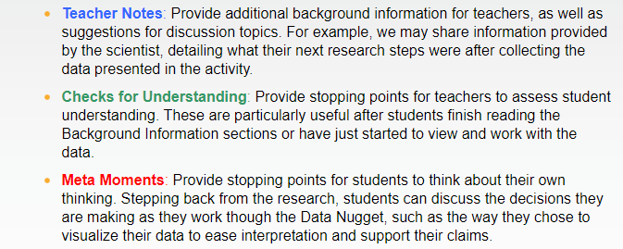
Data nuggets:
https://datanuggets.org/view-in-searchable-table/
https://datanuggets.org/about-nuggets-2/content-and-graphing-levels/

Slide 22
Oefenen met Bionieuws
Zoek een Claim en gebruik BBB om uitleg te geven!

Slide 23
